Slide 1
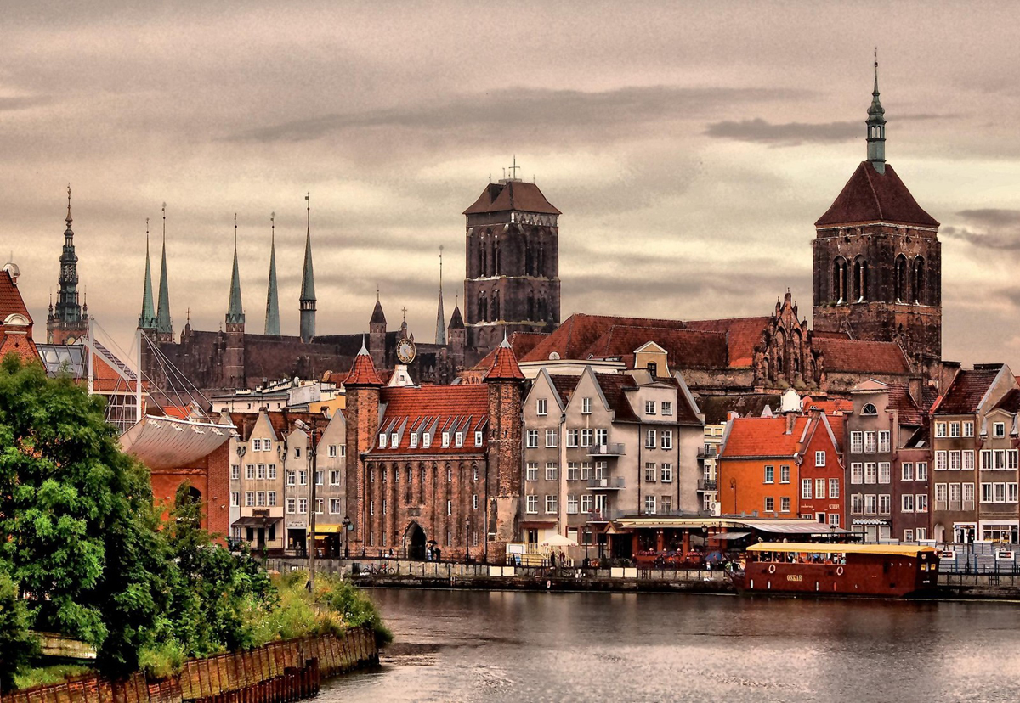
Польща

Slide 2
Загальні відомості:
Офіційна назва: Республіка Польща
Державний устрій: Парламентська республіка
Столиця: Варшава
Площа: 312,7 тис. км²
Державна мова: польська
Релігія: римо-католики, греко-католики, вірмено-католики
Грошова одиниця: злотий
Організації: ООН, Європейський союз, НАТО, ОБСЄ, Рада Європи.

Slide 3


Державні символи:

Slide 4
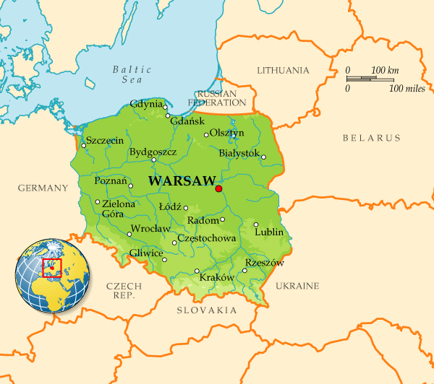
Географічне положення:
Центральна Європа
Межує з сімома країнами Європи: з Росією, Литвою, Білоруссю,Україною, Чехією, Словаччиною,Німеччиною.
На півночі омивається водами Балтійського моря.

Slide 5
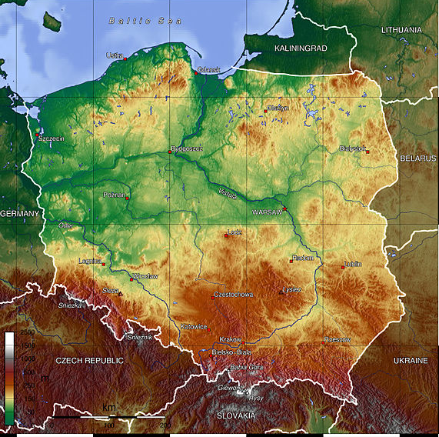
Рельєф:
Балтійські гряда
Свентокшиські гори
Сілезько-Малопольське підняття
Люблінська височина
Гори Судети
Гори Карпати
Близько 3/4 площі країни займають низовини.

Slide 6
Клімат
Польща розташована в зоні помірного клімату, теплий перехід.
У верхній частині Судетів та Карпат спостерігаються ознаки гірського клімату.
Середньорічна температура коливається від 9 °С
Річна кількість опадів становить близько 600 мм

Slide 7
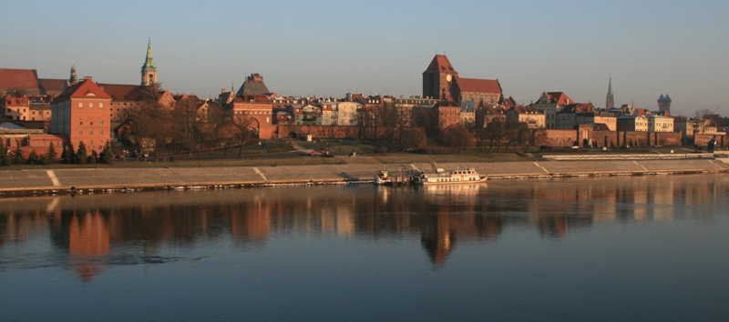
Річки
Найдовша річка країни - Вісла довжиною 1030 км;
Значні ріки країни: Одер, Буг і Сян.
Найбільші озера: Снярдви і Мамри, Лебско, Дравсько.
Друге місце в Європі за щільністю озер.

Slide 8
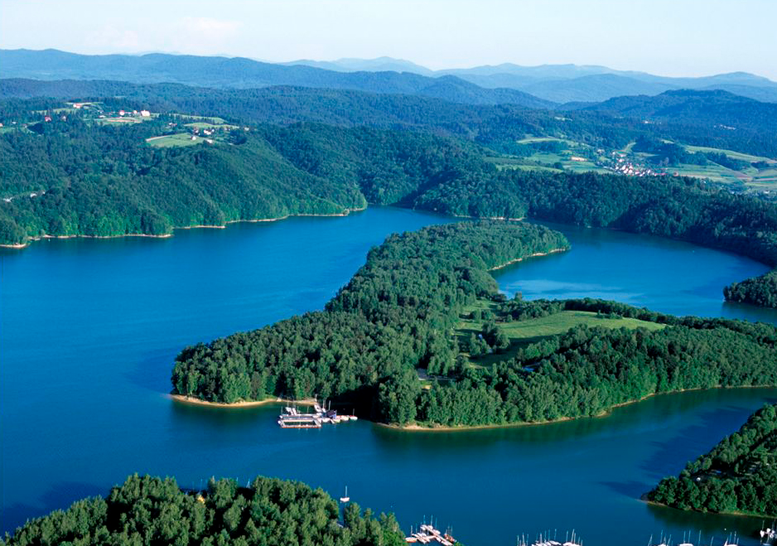

Slide 9
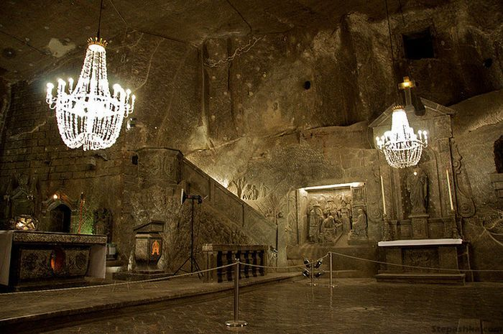
Корисні копалини
Вугілля
Залізняк
Мідь
Нікель
Срібло
Калійні солі
Геотермальні води

Slide 10
Населення
Населення країни складає понад 38 млн. чоловік.
Густота: 121 осіб/км²
Рівень урбанізації 60%.
Однонаціональна держава (97%).
Національні меншинства: українці, білоруси, литовці, німці, євреї.
Релігійні (за числом вірян посідає 2-е місце)
Поляки - великі колективісти.

Slide 11
Промисловість
Машинобудування(суднобудування, залізничне , точне, радіотехнічне)
Металообробна промисловість
Гірнича (вугільна, сірчанева)
Хімічна промисловість (фармацевтична)
Харчова промисловість
Текстильна промисловість

Slide 12
Сільське господарство
Найважливіші сільськогосподарські культури: жито, картопля, цукрові буряки, овочі, фрукти, ягоди.
Спеціалізується тваринництво на розведенні великої рогатої худоби, свиней, у гірських районах півдня – овець.

Slide 13
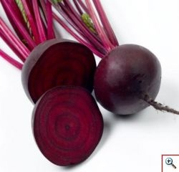
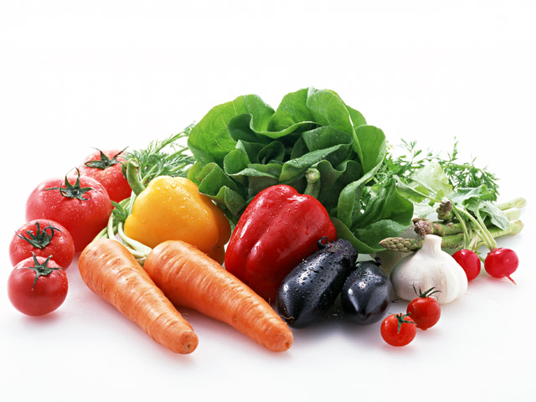
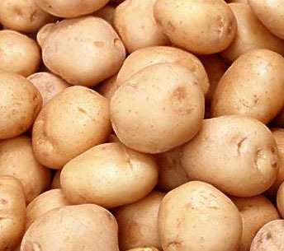
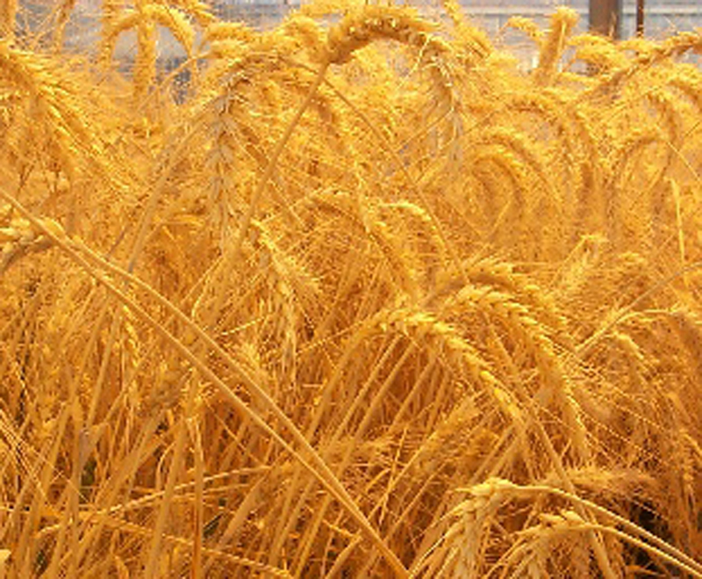

Slide 14
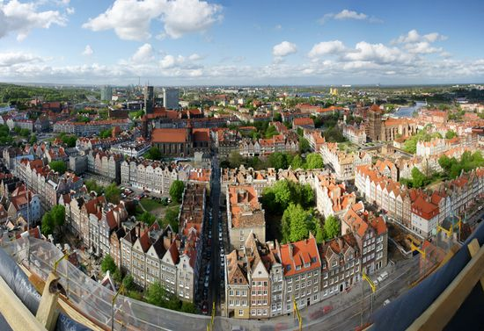
Цікаві факти

